Slide 1
GENERATOR INNOWACJI. SIECI WSPARCIA 2 Integracja Polskich Seniorów i Opiekunek z Ukrainy (ISO22) Opracowanie cyfrowych historii – 2 metody Lab. 237, WETI PG, Gdańsk, 9.12.2021
Projekt „GENERATOR INNOWACJI. SIECI WSPARCIA 2” współfinansowany ze środków Unii Europejskiej w ramach Europejskiego Funduszu Społecznego
Lider Projektu: PCG Polska Sp. z o. o., ul. Fabryczna 17, 90-344 Łódź, www.pcgpolska.pl
Partner Projektu: Towarzystwo Inicjatyw Twórczych „ę”, ul. Mokotowska 55 m. 50, 00-542 Warszawa www.e.org.pl

Slide 2
Agenda
Zadanie
Jaką cyfrową historię chcesz przygotować?
Z kim chcesz współpracować?
Wybierz formułę Twojej cyfrowej historii:
1. prezentacja w PowerPoint z głosem zapisana w formacie MPEG-4 Video
2. album zdjęć w google z komentarzami
Notes:
Pcg +ę

Slide 3
Agenda
Opis formuły 1 - Prezentacja Power Point w formacie MPEG4 Video
Notes:
Pcg +ę

Slide 4
Agenda
Poradniki, informacje, zasady tworzenia dobrej prezentacji PowerPoint
https://www.youtube.com/watch?v=nZpsmwhxjDA
https://monsterspost.com/pl/jak-zrobic-dobra-prezentacje powerpoint/
http://www.mamkomputer.info/power-point-tworzenie-prezentacji/
Notes:
Pcg +ę

Slide 5
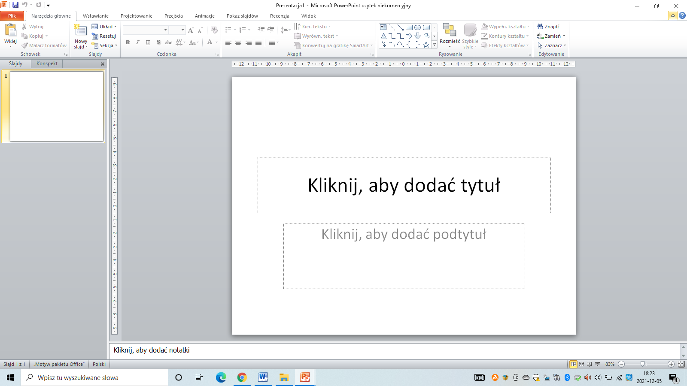
Agenda
Otwórz szablon prezentacji w programie PowerPoint, wybierz projekt, edytuj slajd tytułowy i kolejne slajdy.
Notes:
Pcg +ę

Slide 6
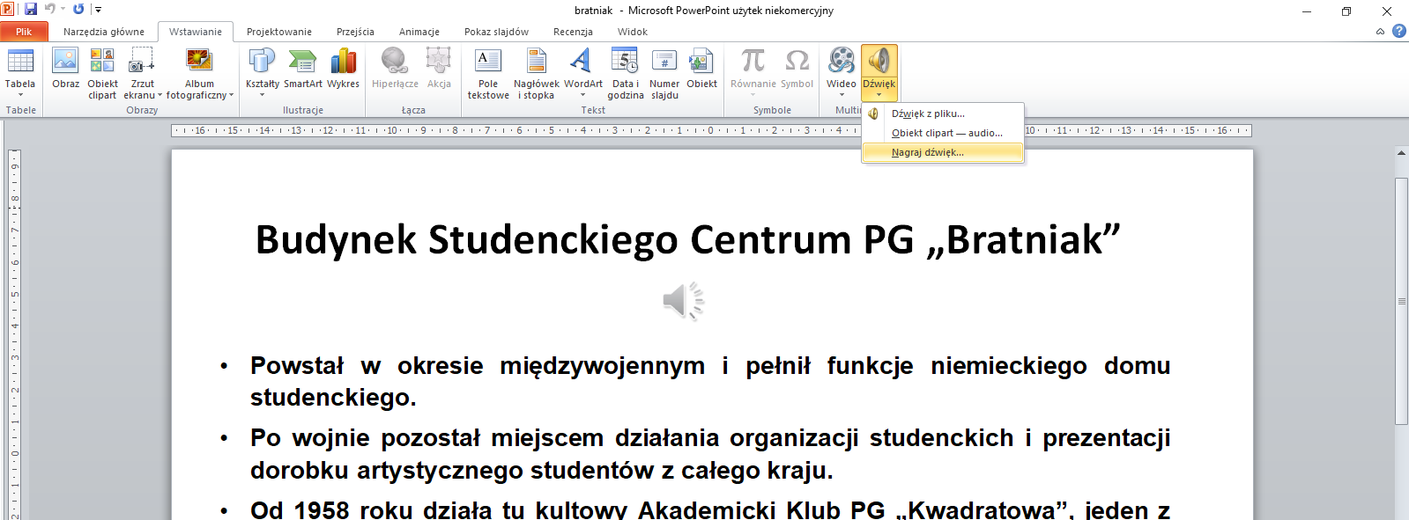
Agenda
Nagranie dźwięku do prezentacji. W menu wybierz wstawianie - dźwięk – nagraj dźwięk
Notes:
Pcg +ę

Slide 7
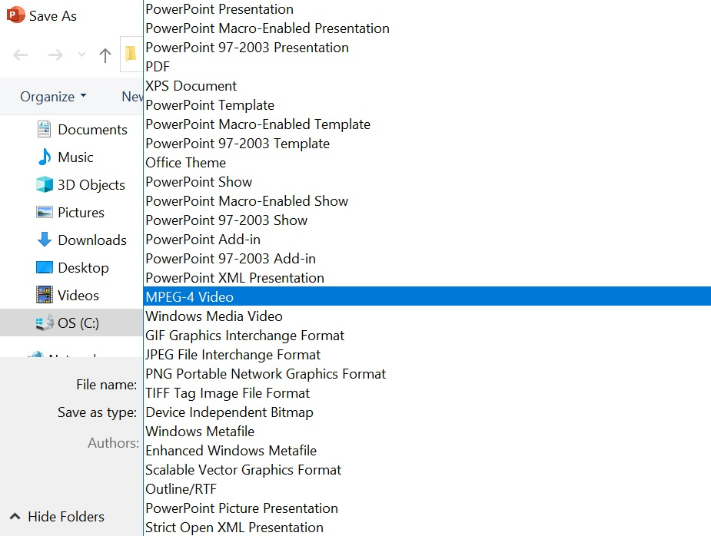
Agenda
Zapisanie prezentacji w formacie MPEG-4 Video
Notes:
Pcg +ę

Slide 8
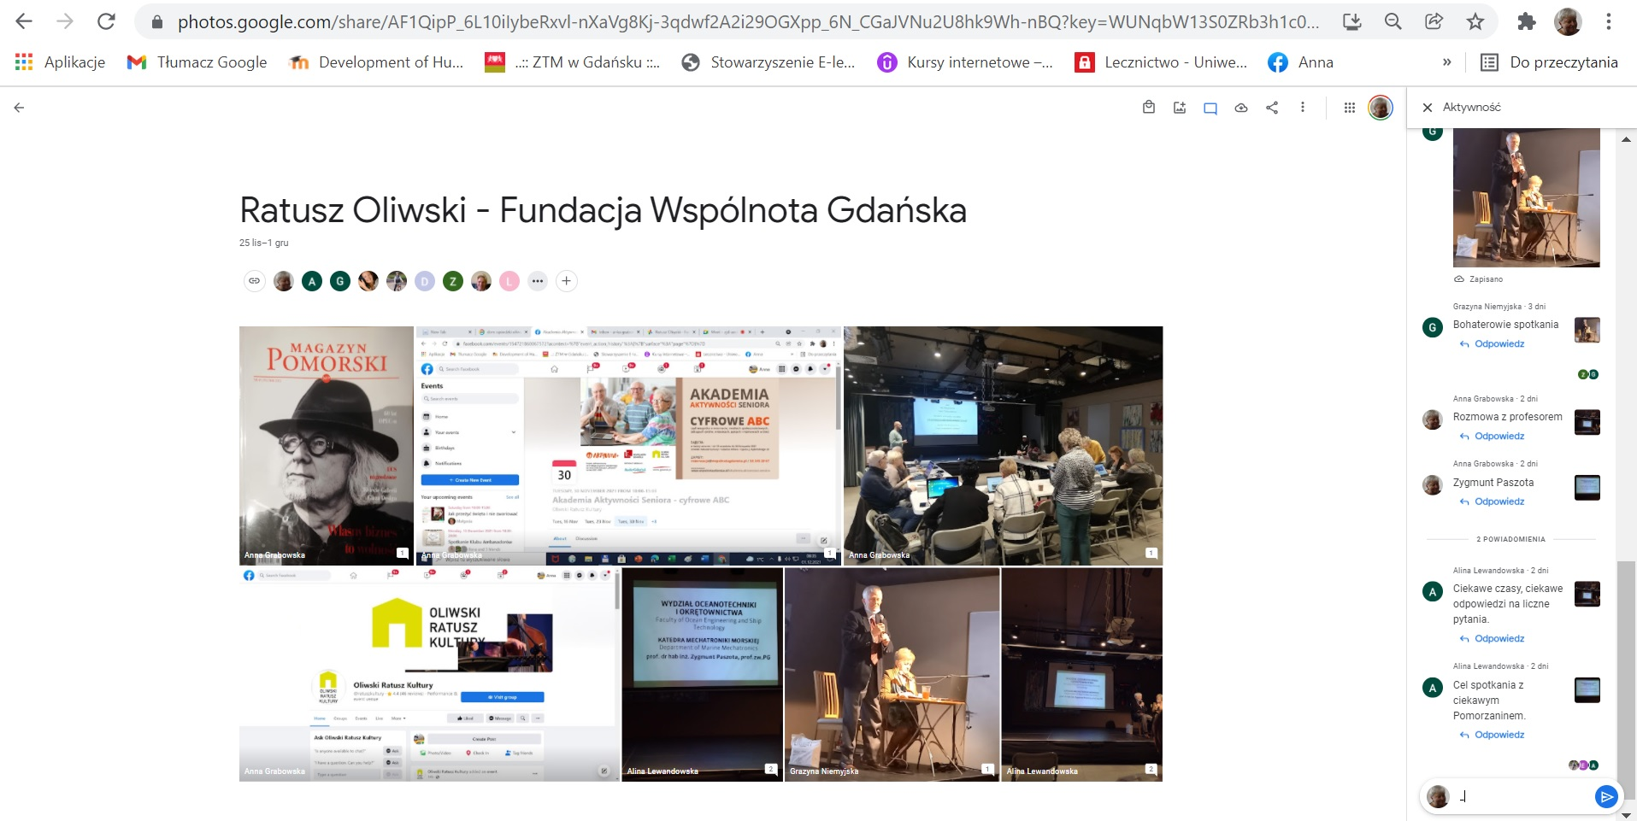
Agenda
Opis formuły 2 – Album zdjęć google z komentarzami
Notes:
Pcg +ę

Slide 9
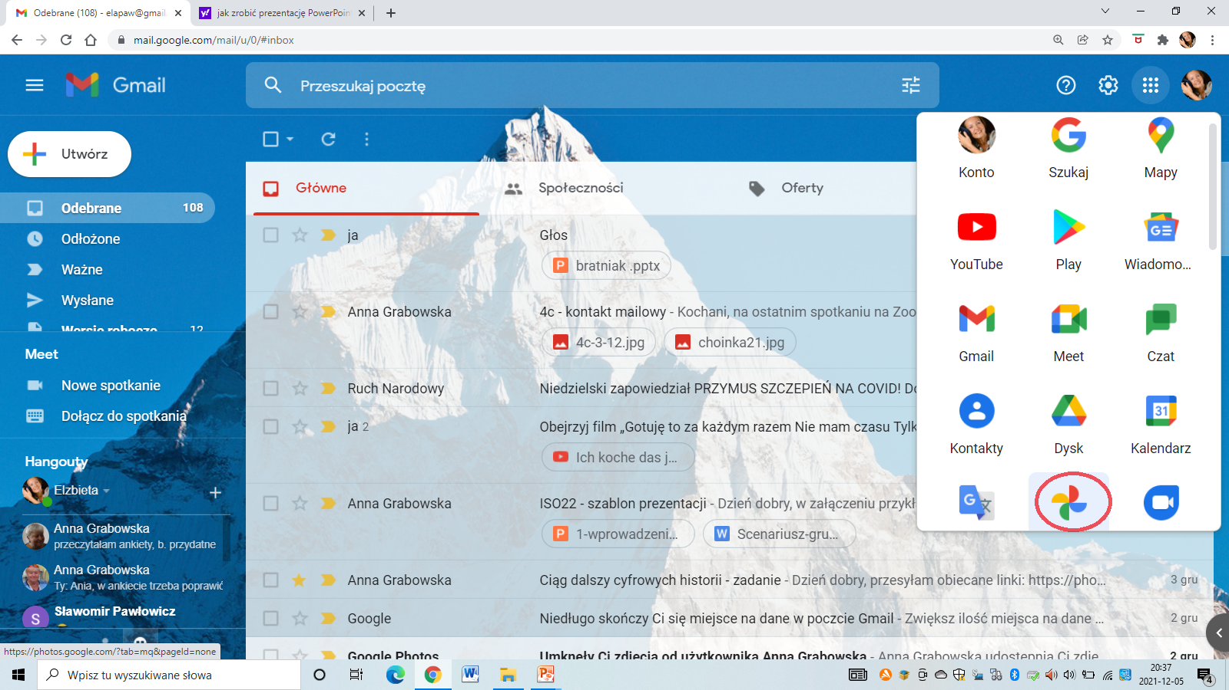
Agenda
Formuła tworzenia albumów zdjęć w google jest dostępna w menu poczty gmail.
Notes:
Pcg +ę

